Slide 1
COSA (COmputing on Soc Architectures )
Michele Michelotto – INFN Padova

Slide 2
Motivazioni
Il calcolo scientifico su larga scala si divide in modo un pò arbitratrio fra calcolo ad alte prestazioni (HPC) e calcolo ad alto thruoghtput (HTC); la differenza è tipicamente nel tipo del problema che si vuole affrontare

Slide 3
HPC
Il calcolo scientifico su larga scala si divide in modo un pò arbitratrio fra calcolo ad alte prestazioni (HPC) e calcolo ad alto thruoghtput (HTC); la differenza [ tipicamente nel tipo del problema che si vuole affrontare
Fare un singolo calcolo (semplifico) che necessita una potenza di calcolo enorme, e che un singolo processore non può portare a termine in tempi accettabili
Lattice QCD
Simulazioni gravitazionali
Fluidodinamica
HPC è usato per questo: si cerca di simulare un processore molto potente mettendone insieme tanti. Questa simulazione è tanto piu sensata quanto piu’ l’interazione dei processori simuli le funzioni di un unico processore (per esempio multicore)
Il fattore più difficile da simulare sono la banda e la latenza fra i singoli core, e la mancanza di una memoria condivisa

Slide 4
HTC
Le macchine “HTC” in pratica non esistono, sono tante macchine standard poco interconnesse, e messe in un unico posto (“PC farm, server farm”)
I problemi HTC sono facilmente parallelizzabili (produzione MonteCarlo: task infinitamente divisibili, nessuna interazione fra i nodi di calcolo richiesti, simulazioni meccanica statistica)
Il calcolo di LHC è eseguito su sistemi HTC: farm di calcolo che utilizzano componenti standard, estensibili in pratica all’infinito per l’assenza di correlezione fra i nodi

Slide 5
In entrambi i casi …
Questo macchine costano (HTC < HPC), ma non è questo il punto
Queste macchine hanno un alto costo di esercizio (TCO)
Esempio di un tipico nodo di calcolo HTC
~1000 HS06 (è un’unità di misura di potenza di calcolo, come tante altre, nata da un gruppo di lavoro in HEPiX)
~10000 Euro
Vita media 3-4 anni
~ 1kW di consumo
~0.5 kW di costo aggiuntivo per raffreddarla

Slide 6
Esempio: un nodo di calcolo LHC standard da gara 2014
10 kEur costo di procurement
9 kEur costo di esercizio (1 W*y = 1.5-1.7 Eur)
Nel caso dei Tier2 e del Tier1 di LHC, ospitati in una struttura che costa > 1 MEur (soprattutto per i costi dell’infrastruttura di raffreddamento)
L’nfrastruttura non è una tantum: va mantenuta e cambiata

Slide 7
Unità di misura varie
In generale un computer che consuma meno costa meno come costi di esercizio
Sia come costo diretto (per tenerlo acceso)
Sia come costo indiretto (per raffreddarlo)
Sia perché l’infrastruttura costa meno
Unità tipiche che misurano la “potenza di calcolo” sono Si2k, HS06, Sf2k, Flops
Però dal punto di vista del budget quello che conta davvero è HS06/Eur (per esempio), o limitandosi al consumo elettrico HS06/W
In un’ottica più da fisico, un processore che simula 1 evento in 5 min consumando 1 W, è meglio di uno che simula lo stesso evento in 1 min consumando 100 W
Events/sec/W

Slide 8
(nota: un problema EU e soprattutto IT)
Il problema del consumo elettrico è prettamente nostro
Italia fino a 2x più cara del resto d’Europa
Italia fino a 3x più cara di USA

Slide 9
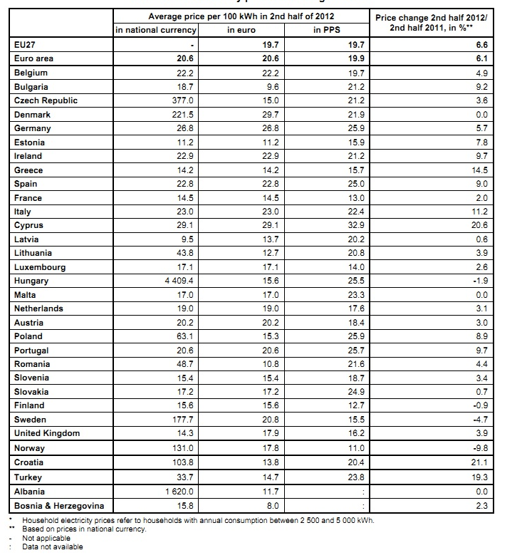
Italia +60% rispetto alla Francia
Italia +15% rispetto alla media Europea

Slide 10
La seconda faccia del problema
Per ora ho parlato del problema elettrico, ora passiamo al problema tecnologico
Sono finiti i tempi in cui il supercalcolo si progettava le sue CPU
Per essere competitivi dal punto di vista del costo (HS06/Eur), è necessario essere sulla cosiddetta “commodity wave”, cioè utilizzare le componenti che
Siano prodotte in maggiore quantità, e quindi con minori costi industriali
Siano soggetti a maggiore concorrenza
Sian in fase espansiva (non un mercato morente)

Slide 12
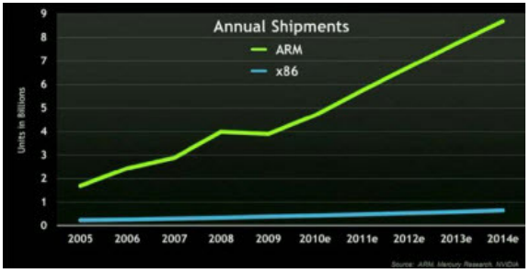
Shipment
ARM: architettura dominante telefoni e tablet
X86: architettura dominante PC
Miliardi!

Slide 13
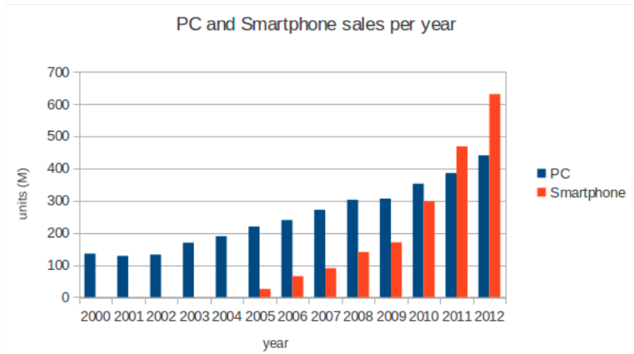
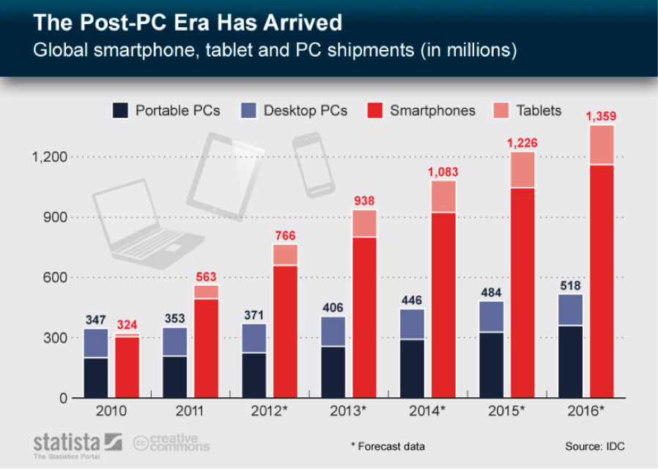
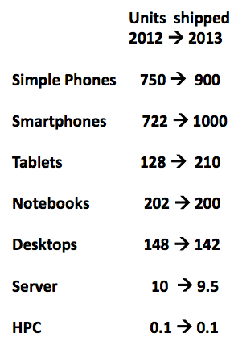
HEP!

Slide 14
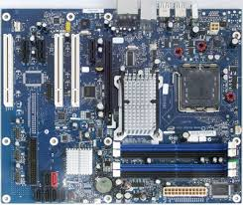
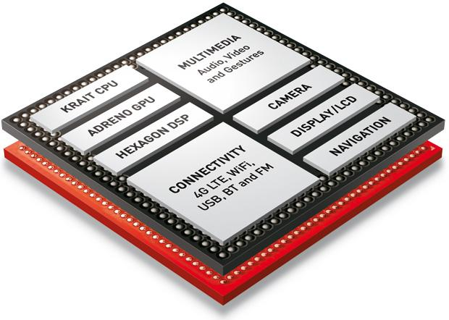
ARM, ma non solo
Le architetture emergenti portatili riescono a avere un basso consumo tipicamente utilizzando soluzioni System On a Chip (SoC)
Un solo chip =

Slide 15
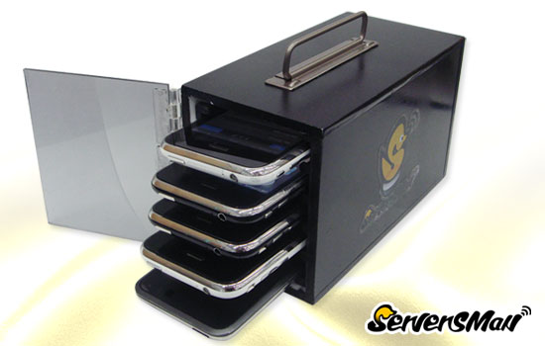
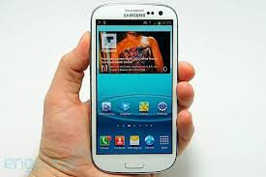
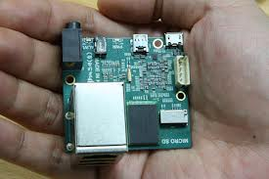
Ok, ma che ci facciamo?
NON stiamo chiaramente pensando a comperare 1000 iPhones e usarli per fare lattice QCD
Vogliamo usare queste CPU in configurazione standard (rack di computer in centri di calcolo attrezzati), in ambiente Linux, sia in configurazione HTC che HPC
Domanda: si possono fare cose serie con queste CPU?
Assolutamente si’!

Slide 16
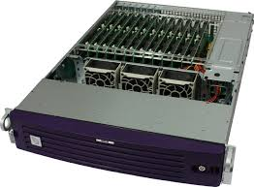
Esiste anche qualcosa di ingegnerizzato …
Boston Viridis , DELL Copper, HP MoonShot
A cluster in a single box ..
In 2U:
48 SoC ARMv7(1.4 GHz) 4-core, each with 4 GB RAM
8x10Gbit/s internal networking; 24x DISK slots
Under 300W under load
~ 20kEuro (?)
Costo ancora troppo alto per noi

Slide 17
Tests di CMS (Pisa + Princeton + CERN)
Porting completo dell’ambiente operativo di CMS
Simulazione, ricostruzione, analisi
Come si fa? Meno complicato del previsto:
Il SW di CMS è solo open source: ci sono i sorgenti, basta ricompilare (beh, non così facile)
Su questi sistemi è presente un ambiente Linux completo, con lo stesso compilatore usato su sistemi x86
Cosa ci si aspetta da queste CPU?
Che vadano più piano (Events/sec per esempio)
Che siano però migliori se la metrica è Events/sec/W

Slide 18
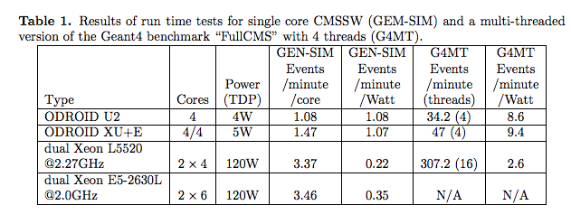
Risultati dal paper CHEP
ARM più lento di un fattore 3-4 in assoluto
ARM migliore di un fattore 3-5 relativamente alla potenza usata

Slide 19
SoC per HPC?
Di nuovo ci salvano i videogiochi. La tendenza dell’ultimo paio di anni è affiancare alle CPU delle GPU sempre più potenti
Queste sono niente altro che le stesse GPU dei desktop, ma di nuovo nella versione a basso consumo
E necessariamente a basso costo: il CHIP in un cellulare non può costare in tutto piu’ di qualche decina di $
Consumo: ~ 50 volte meno delle schede desktop
Potenza (Gflops) ~ 5-10 volte meno
Costo: sono sullo stesso silicio delle CPU (è un SoC, per cui ce le hai anche se non le vuoi)

Slide 20
Linee di sviluppo per COSA
Calcolo HPC
Test di architetture per macchine future basate su SoC
Sviluppo di interconnessioni specifiche (alla “APE”) per sistemi di questo tipo
Calcolo HTC
Test di architetture e di possibile utilizzo di questo tipo di calcolo per (una frazione) di centri di calcolo INFN
Risparmio annuale di corrente elettrica facilmente stimabile in Meur/anno
Preparazione di un cluster da far utilizzare agli esperimenti come testbed
Applicazioni
Formare una knowledge base INFN sul porting di applicazioni HPC/HTC ai processori SoC
Aiutare gli esperienti interessati al porting e al testing delle loro applicazioni

Slide 21
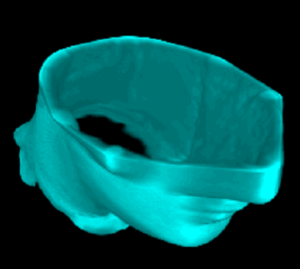
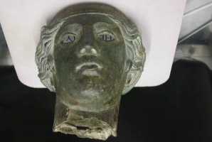
Altro possibile utilizzo
CT analysis of an Ancient Greek Bronze Head
In COSA potrebbe entrare X-Ray Tomography (UniBo e CH-NET – discussioni in corso), che realizza sistemi portatili di X-ray e TAC per beni culturali. Attualmente si dispone di sistemi portatili per l’acquisizione immagini (difficile spostare una tempio romano in un laboratorio INFN), ma tutta la fase di post processing e di CAD avviene in un momento successivo, per l’impossibilità di avere potenza di calcolo in loco.
Tali sistemi sono usati in medicina, nei beni culturali nell'industria. In particolare sono stati sviluppati strumenti tomografici per l'analisi di grandi oggetti, anche trasportabili, e per la microtomografia ad alta risoluzione. Nel progetto ci si occuperà in una prima fase del porting degli algoritmi computazionalmente più complessi su GPU low power.

Slide 22
WPs
WP1: Coordinamento (Cesini/CNAF)
WP2: Technology tracking & benchmarking (Michelotto/PD)
WP3: Implementazione del prototipo (Lonardo/Roma1 per HPC, Ferraro/CNAF per HTC)
WP4: Application Porting (Schifano/FE area teorica, Boccali/PI are Esperimenti)
WP5: Technology Transfer and dissemination (Morandin/PD, Maron/CNAF)

Slide 23
Sedi /WP – Molto preliminare
A PD:
Prosegue l’attività di HEPMARK e HEPMARK2
Benchmark per rimpiazzare HS06
Studio delle nuove architetture SoC affiancate a quelle tradizionale x86
Misure di consumi con Fluke Data Logger
Dissemination

Slide 24
Altri progetti analoghi (ma di respiro molto piu’ lungo)

Slide 25
Altra prospettiva
H2020 ha una linea specifica su low power computing: la call LEIT-ICT4 del programma Horizon 2020 potrebbe essere il giusto framework per finanziare la seconda fase del progetto COSA nella creazione di un cluster SoC di produzione basato sul know-how ed esperienza acquisiti nella prima fase.
La ICT4 è divisa in tre action: Research&Innovation Actions (37 €), Stimulate broad adoption Actions (17 €), Support Actions (3 M€) .
La nostra proposta potrebbe essere inserita tra le Research&Innovation Actions in particolare nel topic “Integration of HW&SW components” per la creazione di prototipi funzionanti di server low-power per datacenter (la call fa riferimento alla parola "datacentre-in-a-box"). Questo topic prevede proposte finanziate da 5 a 8M€. Un altro topic di interesse è quello dal titolo “Stimulate broad adoption” che ha l’obiettivo di creare una architettura di riferimento per sistemi eterogenei low-power in grado di fornire unzionalità di tipo high performance.

Slide 26
Continuazione di COKA....

Slide 27
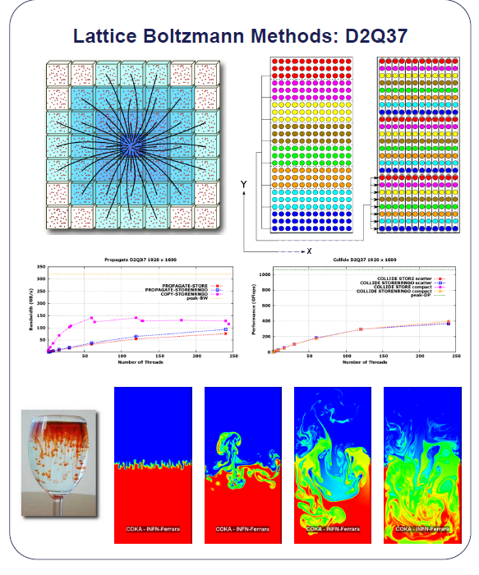
Applicazioni COKA...

Slide 28
HEPMARK2
HEPMARK2 in CSN5 nel 2012 e 2013 ed esteso al 2014 in accordo con i referees
HEPMARK2 continua le misure e le attività di technology tracking dei processori per Worker Node di calcolo per esperimenti HEP iniziate nella sigla HEPMARK
Collaborazione con il gruppo nella comunità HEPiX dove ci sono altri facilities di questo tipo (RAL, CERN, GridKA FZK)
Collaborazione con esp. COKA
Studio delle prestazioni relative ai consumi HS06 per watt, su architetture ATOM Intel o equivalenti AMD
Studio delle prestazioni su architetture non x86 come per esempio ARM

Slide 29
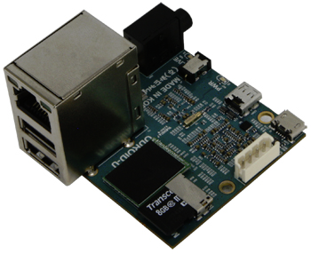
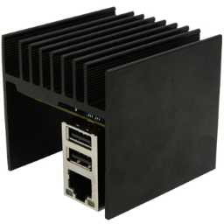
Quad core ARM Cortex A9
Ultra compact size with full metal enclosure
Quad core ARM Cortex-A9 MPCore
10/100Mbps Ethernet with RJ-45 LAN Jack
2 x High speed USB2.0 Host port
Android 4.x & Ubuntu 12.10
89$ or for 233$ the full kit
13.14 HepSpec06
ARMv8/64 bit in 2014

